Slide 1
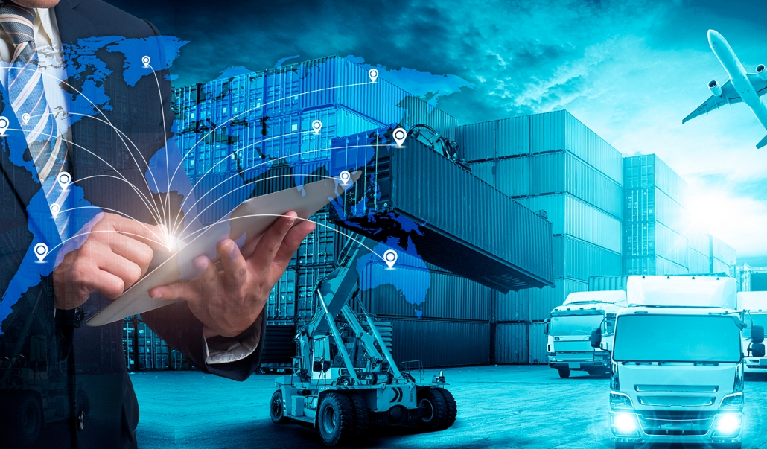

PROYECTO
TRANSPORTE B2B
JUAN BAUTISTA

Slide 2

ÍNDICE
1
Definición
6
Factores y Tendencias
2
Objetivo General
7
Geopy pandas y Clustering
3
Preguntas Problema
8
Predicción
4
Exploración de Data
9
Conclusión Final
5
Imputación simple

Slide 3
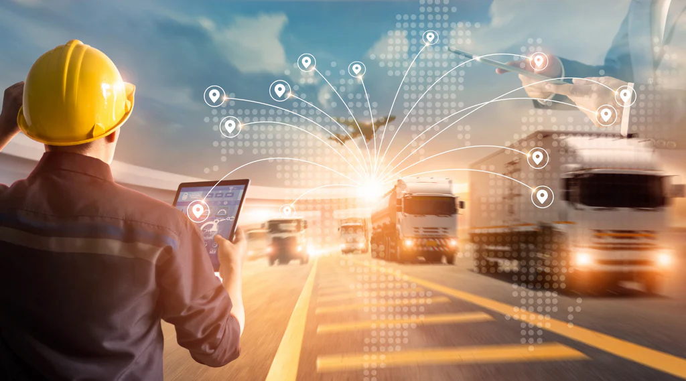
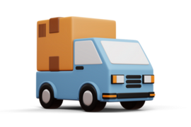
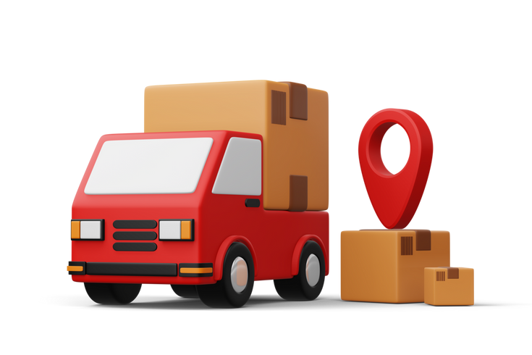
INTRODUCCIÓN
El transporte B2B en logística de carga y última milla se enfoca en el traslado eficiente de mercancías entre empresas, abarcando desde el envío mayorista hasta la entrega final en oficinas, almacenes o puntos de venta.
Este servicio incluye fletes terrestres, así como soluciones especializadas de distribución que optimizan tiempos y costos, garantizando una cadena de suministro ágil y efectiva.
Este proyecto cuenta con información clave sobre envíos, clientes, conductores, vehículos, costos, rentabilidad y detalles financieros relacionados con cada operación.

Slide 4

ABSTRACTO &
MOTIVACIÓN
En el sector del transporte B2B, crucial para mejorar la eficiencia y reducir costos operativos. Este proyecto aplica ciencia de datos para analizar patrones de demanda y predecir servicios de entrega mediante modelos de machine learning, Buscando mejorar la toma de decisiones en la cadena de suministro, incrementando la rentabilidad y la satisfacción del cliente.
El crecimiento del comercio y la digitalización han generado una mayor necesidad de optimización en el transporte B2B. Problemas como retrasos en las entregas, altos costos logísticos y falta de visibilidad en la cadena de suministro afectan la eficiencia de las empresas.
AUDIENCIA
Este proyecto está dirigido a empresas de
Logística y transporte
Distribuidores mayoristas
Minoristas con redes de abastecimiento
Startups de tecnologia en movilidad

Slide 5


OBJETIVO
GENERAL
Desarrollar un modelo basado en ciencia de datos para optimizar la logística de carga y última milla en el transporte B2B, mejorando la eficiencia operativa, reduciendo costos y optimizando servicios de entrega mediante el análisis predictivo y la optimización de rutas.

Slide 6
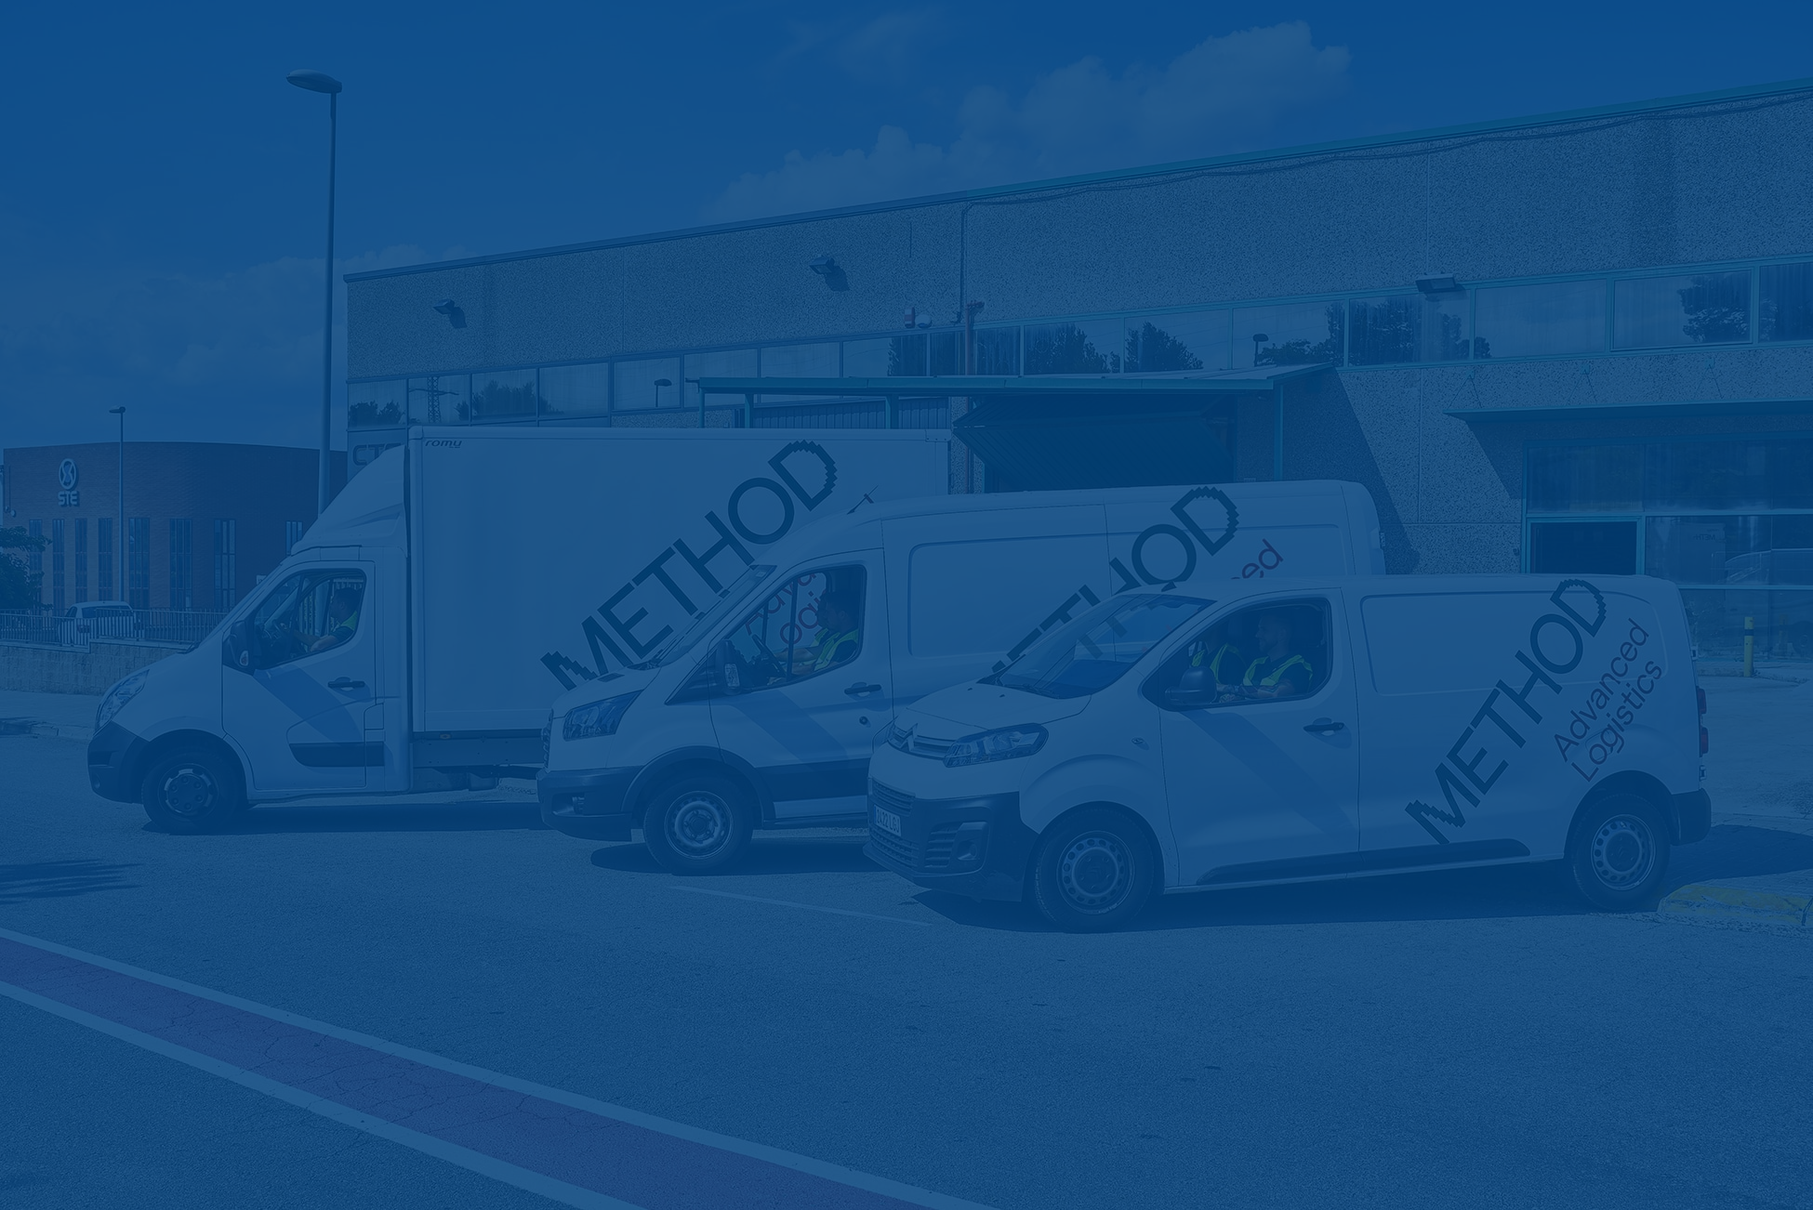



PREGUNTAS PROBLEMA
¿Cómo pueden las empresas de logística B2B anticipar la demanda y optimizar sus flujos de transporte para reducir costos y mejorar la eficiencia operativa?
¿De qué manera se pueden optimizar los servicios de entrega utilizando modelos de machine learning y algoritmos de optimización?
¿Cómo pueden las empresas aprovechar el análisis de datos en tiempo real para mejorar la toma de decisiones en la gestión logística?

Slide 7





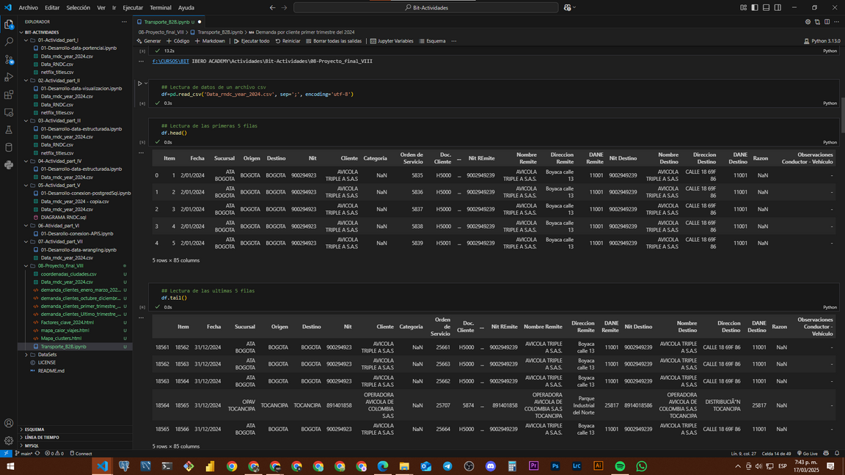
EXPLORACIÓN DE DATA
Se establece una conexión con la base de datos PostgreSQL para extraer información relevante de los clientes, incluyendo su sucursal, con el objetivo de facilitar su identificación dentro del análisis.
Posteriormente, se realiza una exploración inicial del conjunto de datos utilizando la librería pandas.
Se emplea .head() para obtener una vista preliminar de las primeras cinco filas y .tail() para inspeccionar las últimas cinco. Para comprender la estructura general del dataset, se consulta su dimensión con .shape, y se analiza la lista de columnas disponibles para identificar las variables más relevantes.
Con base en este análisis exploratorio, se seleccionan las características más significativas y se almacenan en una variable principal que servirá como insumo para los procesos posteriores de limpieza, transformación y modelado de datos.

Slide 8

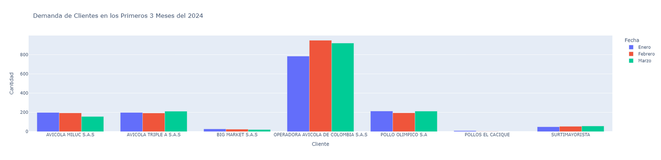
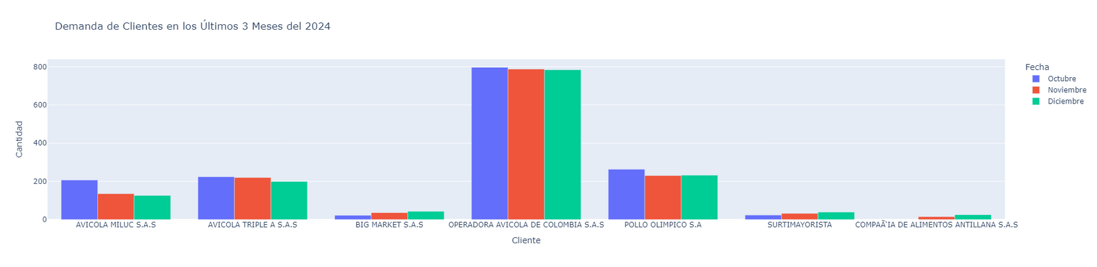
DEMANDA DE CLIENTES
OPERADORA AVÍCOLA DE COLOMBIA S.A.S es el principal cliente, concentrando el mayor volumen de demanda.
Se observa un crecimiento en la demanda total durante los meses analizados, con picos en febrero y marzo respecto a enero.
La mayoría de los clientes presentan una demanda estable y considerablemente menor en comparación con el principal comprador.
En los últimos meses, AVÍCOLA MILUC, TRIPLE Y y POLLO OLÍMPICO han mostrado un mayor interés en adquirir servicios de transporte hacia el cierre del año.
la cantidad de productos adquiridos por cada cliente como la distribución de la demanda por mes
GRÁFICO 1, CLIENTES EN LOS PRIMEROS 3 MESES 2024
GRÁFICO 2, CLIENTES EN LIOS ÚLTIMOS 3 MESES 2024

Slide 9
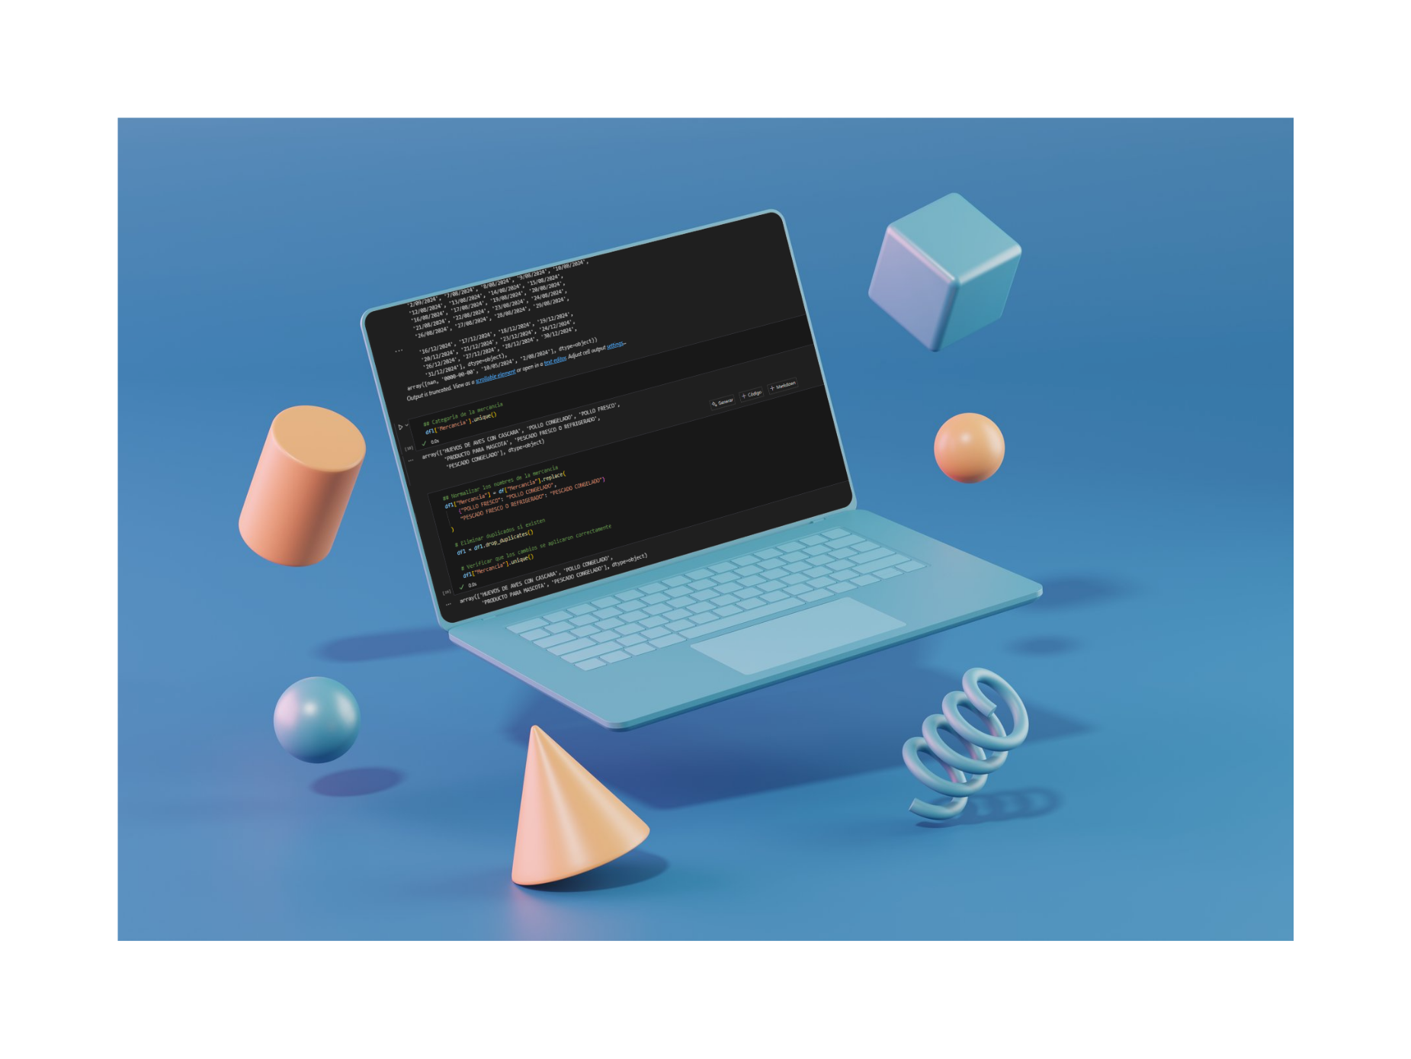
IMPUTACIÓN
SIMPLE
1
Exploracion
Categorizar
Normalizacion y depuracion
2
3
Sobre la variable principal, se analiza el tipo de dato de cada columna del dataset mediante .dtypes, permitiendo identificar si corresponden a variables categóricas (tipo object) o numéricas (tipo float o int).
Se categorizan las columnas para detectar valores nulos y datos duplicados, lo que facilita su tratamiento en las siguientes etapas del proceso.
Se normalizan los nombres de las columnas para garantizar coherencia en la nomenclatura, y obtener datos únicos, con el fin de mejorar la calidad del dataset.

Slide 10

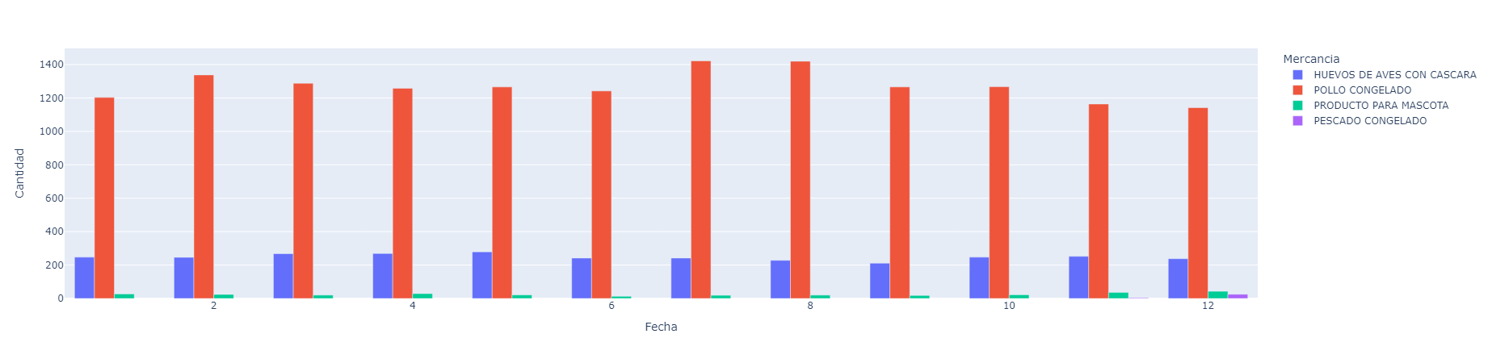
FACTORES CLAVE
Este gráfico indica que el pollo congelado es el producto que demanda mayor capacidad logística y refrigeración, seguido de los huevos de aves, que requieren transporte cuidadoso.
Los productos para mascotas y el pescado congelado representan una menor carga logística, posiblemente siendo transportados con menor frecuencia o en cantidades menores.
GRÁFICO 3, MERCANCIA CON DATA DEPURADA

Slide 11
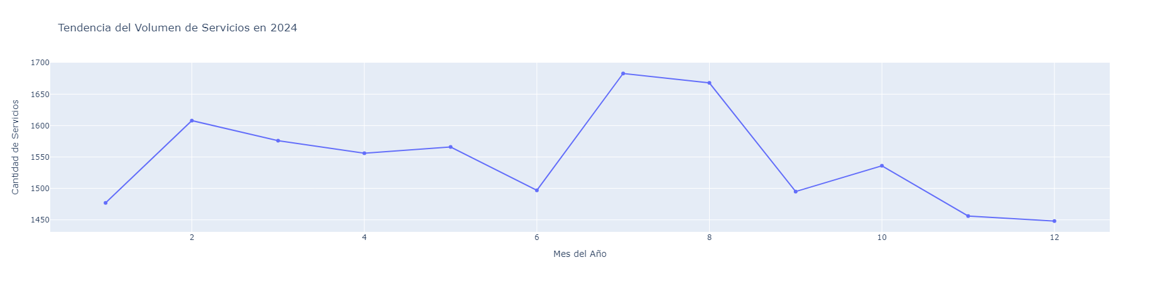
TENDENCIA DE SERVICIOS
El gráfico muestra la evolución del volumen de servicios a lo largo de los meses del 2024, evidenciando fluctuaciones en la cantidad registrada.
Conclusión general:
El volumen de servicios presenta dos picos importantes: uno en febrero y otro más fuerte en julio-agosto.
La segunda mitad del año muestra una tendencia de descenso continuo, lo que podría estar relacionado con factores estacionales, reducción de demanda o ajustes en la operación.
Diciembre registra el menor volumen de servicios, posiblemente debido a cierres de actividades o disminución en la demanda.
GRÁFICO 4, TENDENCIA DEL VOLUMEN DE SERVICIOS EN 2024

Slide 12

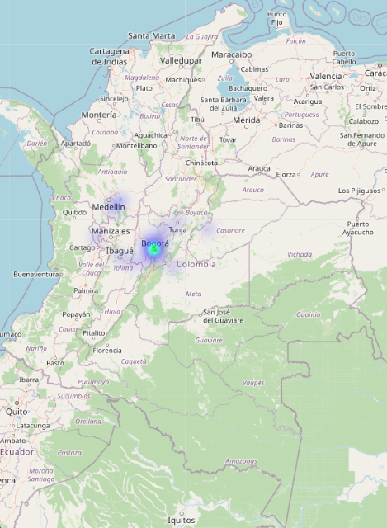
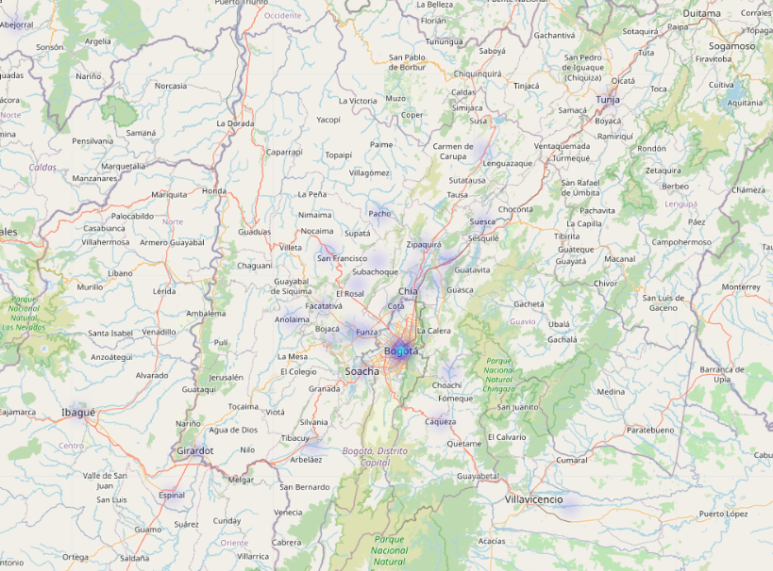
GEOCALIZACIÓN CON
GEOPY PANDAS FOLIUM
Mapa de Calor de los Viajes de Carga en Colombia
Este mapa de calor representa la concentración de viajes de transporte de carga en Colombia, basado en los datos del Registro Nacional de Despachos de Carga (RNDC).
Se recopiló información sobre los viajes, identificando las ciudades de origen y destino. Luego, se obtuvo la ubicación geográfica de cada ciudad utilizando coordenadas de OpenStreetMap. Con estos datos, se generó el mapa usando la librería Folium, resaltando las zonas con mayor actividad de transporte.

Slide 13
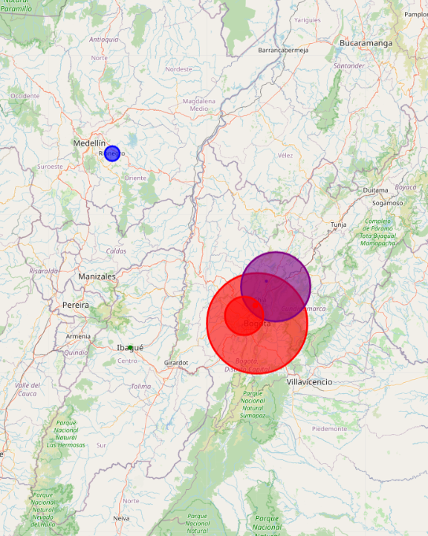
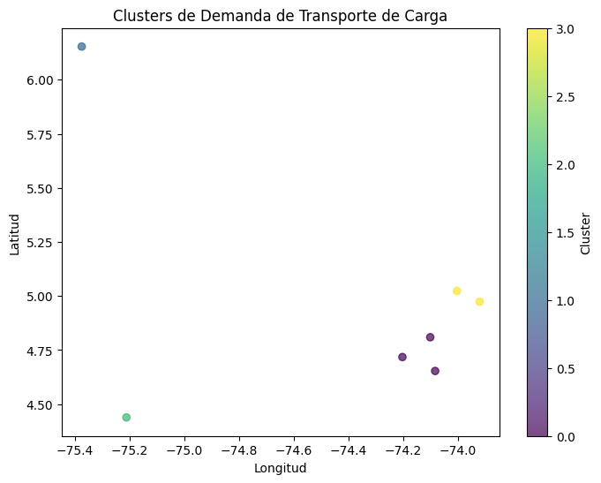
CLUSTERING CON K-MEANS
Mapa con Clústers Geográficos
Gráfico de Dispersión de Clústers
El análisis de clústeres permite visualizar las principales zonas de demanda de transporte de carga en Colombia, ayudando a la toma de decisiones estratégicas para optimizar el flujo logístico y mejorar la eficiencia operativa.

Slide 14

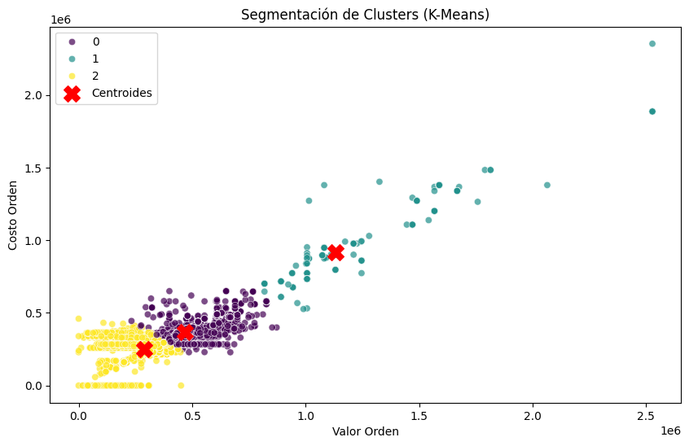
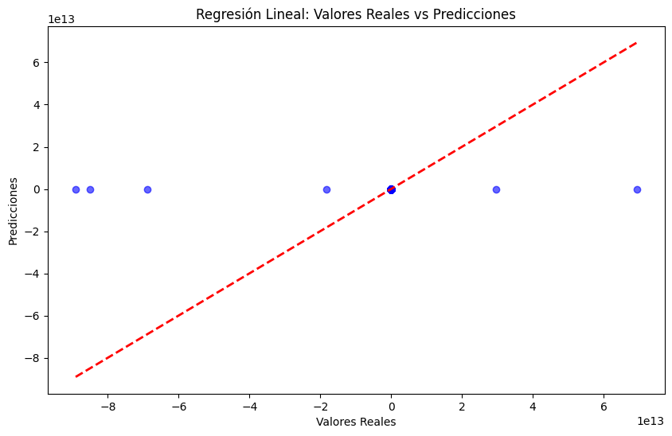
CLUSTERING CON K-MEANS
El modelo de K-Means parece segmentar bien los datos en diferentes categorías de costos y órdenes. Esta información puede ayudar a mejorar estrategias comerciales o logísticas.
La regresión lineal no parece ser un buen modelo predictivo para estos datos, ya que muestra una baja correlación entre valores reales y predichos. Se recomienda explorar otras técnicas de modelado o mejorar la selección de variables..

Slide 15
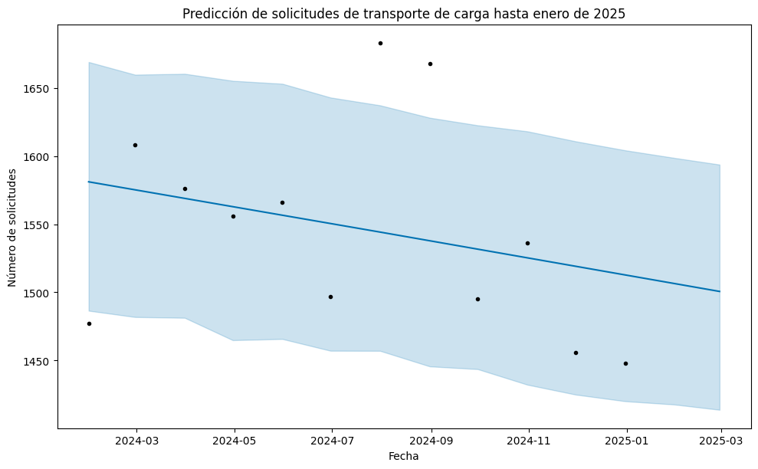
PREDICCIÓN CON PROPHET
Si la tendencia continúa, se espera una reducción en la demanda de transporte de carga en los próximos meses.
Puede ser necesario investigar factores externos que estén afectando la cantidad de solicitudes (temporada baja, cambios en la economía, competencia, etc.).
Se recomienda analizar estrategias para contrarrestar la disminución, como la optimización de rutas, diversificación de servicios o nuevas estrategias comerciales.

Slide 16

CONCLUSIÓN GENERAL
Proyecto de Análisis de Transporte de Carga
Este proyecto de ciencia de datos aplicada al transporte de carga ha permitido extraer información valiosa sobre la demanda, patrones y tendencias del sector a lo largo del tiempo. A partir de diversos análisis, se pueden destacar los siguientes puntos clave:
1. Análisis de Demanda de Clientes
2. Tendencias del Volumen de Servicios
3. Análisis Geoespacial y Clustering
4. Predicción de la Demanda Futura
5. Modelado y Aprendizaje Automático
El análisis ha brindado información clave para optimizar el transporte de carga, permitiendo tomar decisiones estratégicas mediante la identificación de patrones de demanda, segmentación de clientes y predicción de tendencias.

Slide 17
GRACIAS
JUAN BAUTISTA

